Slide 1

VISTAS
DE USUARIO

Slide 2

Objetivos de la Clase
Definir en qué consiste una Vista de Usuario.
Conocer las ventajas de obtener los requerimientos a partir de Vistas de Usuario.
Explicar cómo modelar a partir de una Vista de Usuario.

Slide 3
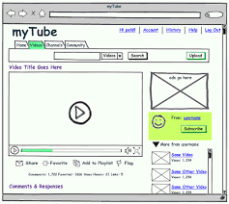
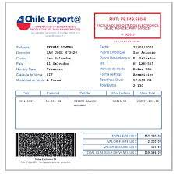
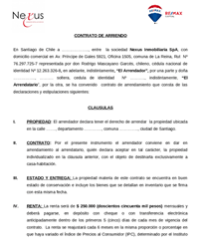
¿Qué es una Vista de Usuario?
La vista de usuario, es información que nos permitirá obtener un análisis mucho más detallado y certero de los requerimientos que el usuario pueda y quiera estar expresando.
Las vistas de usuario se pueden representar de dos formas:
Mockup y/o bocetos diseñados por el mismo cliente, pueden ser dibujos realizado por el mismo cliente en un papel en blanco.
Documentos reales que el cliente utiliza para desarrollar su trabajo diario.

Slide 4

Ventajas de representar los requerimientos del sistema con Vistas de Usuario
Diseñar la estructura lógica y física de una o más bases de datos para acomodar las necesidades de los usuarios de una empresa.
Satisfacer los requisitos de información de los usuarios y aplicaciones especificados.
Ofrecer una estructura de información natural y fácil de comprender.
Eliminación de características que el usuario no necesita en el sistema.
Un correcto entendimiento de los requerimientos, dará como fruto un sistema robusto, ágil, eficiente y desarrollado en el menor tiempo posible.

Slide 5
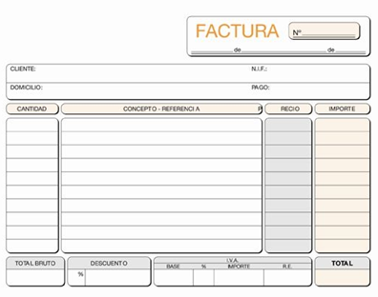
¿Cómo modelar una Vista de Usuario?
Para poder analizar y obtener los requerimientos de usuario a través de las vistas entregadas por el cliente:
Primero debemos analizar la estructura.
Posterior identificar la información y comenzar a analizar las entidades.
Cuando las entidades se encuentren detalladas se debe continuar con sus atributos.
Finalmente identificar las relaciones.

Slide 6
Modelo Conceptual desde una Vista de Usuario
Utilizando la vista de usuario entregada “Factura” podemos identificar las siguientes entidades con sus correspondiente atributos:
CLIENTE
Nombre Cliente.
Apellidos del Cliente.
Rut del Cliente.
Fono del Cliente.
Domicilio del Cliente.
Producto
Cantidad de Productos comprados.
Nombre del Producto.
Precio del Producto.
Importe (Total) del Producto.
Etc.

Slide 7
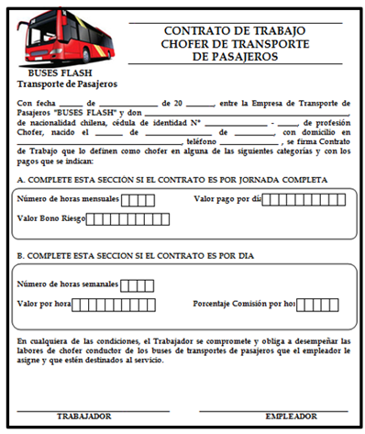
Modelo Conceptual desde una Vista de Usuario
Utilizando la vista de usuario entregada “Contrato de Trabajo” podemos identificar las siguientes entidades con sus correspondiente atributos:
EMPLEADO
Rut del Empleado.
Nombre del Empleado.
Fecha de Nacimiento del Empleado.
Domicilio del Empleado.
Fono del Empleado.
CONTRATO
Número de horas mensuales.
Valor Pago.
Valor Bono
Fecha del Contrato
Etc.

Slide 8
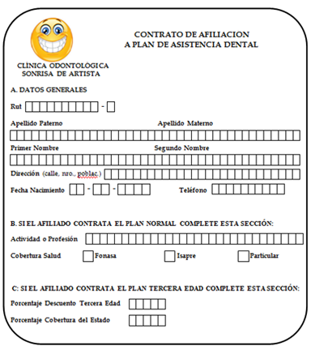
Modelo Conceptual desde una Vista de Usuario
Utilizando la vista de usuario entregada “Contrato de Afiliación Asistencia Dental” podemos identificar las siguientes entidades con sus correspondiente atributos:
PACIENTE
Rut del Paciente.
Nombre del Paciente.
Domicilio del Paciente.
Fecha de Nacimiento del Paciente.
Fono del Paciente.
PLAN DE CONTRATO
Cobertura de Salud.
Porcentaje Descuento.
Porcentaje Cobertura
Fecha del Contrato
Etc.

Slide 9

Resumen de la Clase
Se definió en qué consiste una Vista de Usuario.
Se dio a conocer las ventajas de obtener los requerimientos a partir de Vistas de Usuario.
Se explicó cómo comenzar a modelar a partir de una Vista de Usuario.

